Slide 1





Quản lý rủi ro, chất lượng và an toàn
Sustainable, quality healthcare for global communities in need

Slide 2


Slide 3
“First do no Harm” – “Đầu tiên là đừng gây hại"
Đây là nguyên tắc dẫn đường cho các bác sỹ…
Cho dù là can thiệp hay thủ thuật, sức khoẻ của người bệnh luôn là điều đầu tiên cần quan tâm
Notes:
Ask Audience for input

Slide 4

Tất nhiên, triết lý này áp dụng cho tất cả các nhân viên chăm sóc sức khoẻ, từ điều dưỡng, người quản lý, đến người dọn dẹp vệ sinh.
Không ai muốn gây hại cho người bệnh.

Slide 5
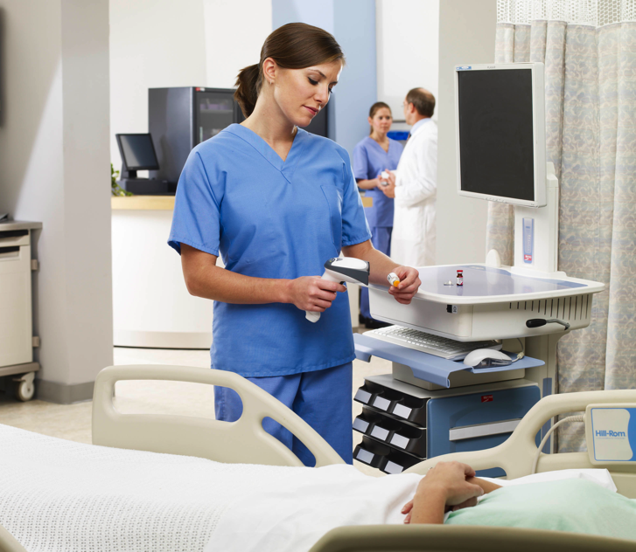
An toàn
“Đối với lỗi do con người: Hãy xây dựng hệ thống chăm sóc sức khỏe an toàn hơn”
Nghiên cứu Y khoa năm 1999
44,000 đến 98,000 ca tử vong có thể ngăn chặn được hàng năm do sự cố y khoa
Phần lớn sự cố là do lỗi hệ thống
  Giao tiếp kém
  Bàn giao quá nhiều
Notes:
US Institute of Medicine
2001 Crossing the Quality Chasm – not much progress had been made
Key problems were not incompetent people but systems – in particular, poor communication and numerous hand offs
So, what can be done from a facility perspective

Slide 6
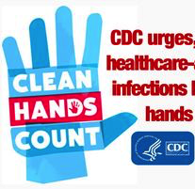
Giảm thiểu lây nhiễm bệnh viện (HAI)
Theo trung tâm kiểm soát dịch bệnh (CDC):
2 triệu ca lây nhiễm bệnh viện/ năm
90,000 bệnh nhân tử vong
Vệ sinh tay là yếu tố tối quan trọng hàng đầu

Slide 7
Kết hợp các khoa phòng
Rủi ro, an toàn, và các nhóm quản lý chất lượng dưới sự quản lý của 1 người.
  Các mục tiêu, phạm vi, và lãnh đạo
  Cải tiến hệ thống an toàn người bệnh

Slide 8
Các sự cố trọng điểm
Có nhiều sự quan tâm xoay quanh các vấn đề an toàn và được gọi chung là “Các sự cố trọng điểm”.
Sự cố trọng điểm là
Kết quả lâm sàng - cần chú ý ngay lập tức.
2. Một sự kiện bất lợi dẫn đến hoặc có tiềm năng dẫn tới hậu quả thảm khốc (ví dụ, các sự cố gần)

Slide 9

Các chiến lược chính
Có 3 chiến lược chính để những tiêu chuẩn về an toàn người bệnh có thể phối kết hợp với các bộ phận chất lượng và quản lý rủi ro được sử dụng để giảm thiểu rủi ro :

Slide 10
Văn hoá minh bạch
Khuyến khích sự tham gia của y bác sỹ trong việc báo cáo các sự cố với bất kỳ mức độ nào cũng đều quan trọng
Khi nhân viên tham gia không cảm thấy an toàn khi lên tiếng và không học hỏi được từ những sự cố y khoa có thể ngăn chặn được, thì những hậu quả không tốt cho người bệnh vẫn tiếp tục xảy ra.

Slide 11

Văn hoá an toàn
Một hệ thống với văn hoá an toàn thường khuyến khích việc báo cáo về các vấn đề
Cơ hội cải thiện giao tiếp xoay quanh các vấn đề an toàn người bệnh
Môi trường báo cáo không có trừng phạt
Nhân viên tham gia vào các giải pháp

Slide 12

Ý tưởng --Người làm tốt sẽ nhận phần thưởng
Đây là một sự tán thưởng cho một nhân viên đã báo cáo một trường hợp về an toàn người bệnh mà nhờ đó hệ thống được cải tiến.
Công nhận cho nhân viên: chứng nhận, website, họp lãnh đạo

Slide 13
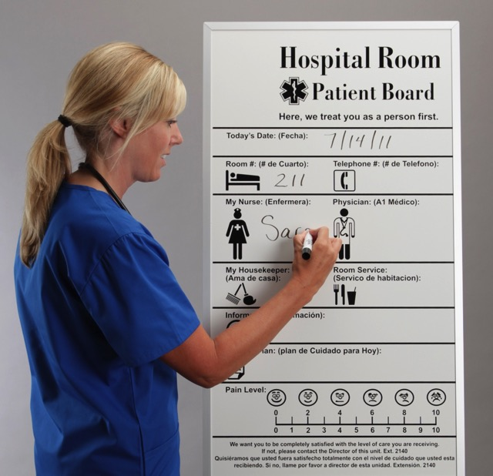
Đưa bệnh nhân và gia đình trở thành đối tác an toàn
Các sự cố giảm thiểu trong một môi trường minh bạch và khuyến khích sự tham gia của người bệnh
Joint Commission’s National Safety Goals
Các chiến lược:
Bảng về thông tin người bệnh
Chỗ ngồi của người nhà bệnh nhân trong phòng bệnh

Slide 14
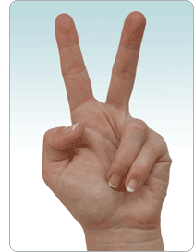
Đào tạo lãnh đạo và cam kết
Đảm bảo tổ chức cùng chia sẻ mô hình an toàn người bệnh một cách thống nhất
Định hướng về an toàn người bệnh cho các nhà lãnh đạo

Slide 15

Kỳ vọng vào các nhà lãnh đạo
Trao đổi với nhân viên về các vấn đề liên quan tới an toàn
Cam kết một môi trường không trừng phạt
Các công cụ và nguồn lực được sử dụng để điều tra và giải quyết các vấn đề về an toàn

Slide 16
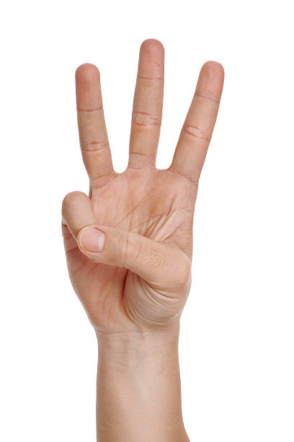
Thông báo sớm và hợp tác với bộ phận quản lý rủi ro/ an toàn người bệnh.

Slide 17
Nhận biết được những rủi ro tiềm tàng sớm cho phép bộ phận an toàn người bệnh có thể hành động sớm hơn để:
Giảm thiểu rủi ro
Hỗ trợ các nhà cung cấp dịch vụ y tế
Bảo vệ các bệnh nhân trong tương lai
Cải thiện trải nghiệm của người bệnh

Slide 18
CASE STUDY
Một sự cố thực tế đã xảy ra tại khoa chăm sóc tích cực tại một trung tâm y tế tại Mỹ

Slide 19
Diễn biến của trường hợp nghiên cứu
11:15 tối tại khoa chăm sóc tích cực rất bận rộn (ICU).
Thời điểm ca chiều bàn giao lại cho ca tối.
Điều dưỡng được chỉ định cho bà Wilson ở phòng bệnh số 8 tên là Shawn.
Shawn là một điều dưỡng về chăm sóc đặc biệt có kinh nghiệm và có trách nhiệm và trong ca trực đã theo dõi thường xuyên chứng nhồi máu thất trái sớm (PVC) của bà Wilson.

Slide 20
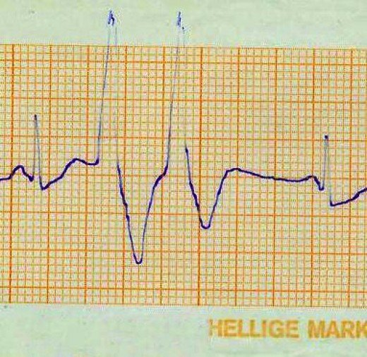
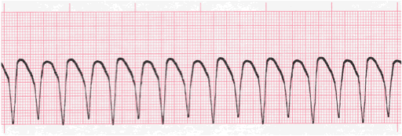
PVC’s— (bên trái)
Nếu không được kiểm soát, PVC’s có thể đe doạ đến tính mạng
Điện tim V Tach (hình dưới)

Slide 21
Điều gì đã xảy ra
Shawn đã theo dõi màn hình máy điện tim và nhận thấy bà Wilson có một triệu chứng của PVC’s nữa
Cô ấy chạy tới xe thuốc cấp cứu và lấy ra một hộp Lidocaine
Cô ấy đã sử dụng Lidocaine IV Push cho bà Wilson

Slide 22
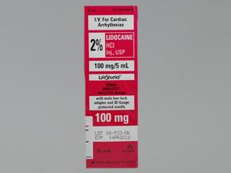
Thuốc điều trị cho PVC’s là LIDOCAINE 100mg IV Push –
sau đó là IV drip of
1000 mg of
Lidocaine
Trộn cùng túi 500cc
D5W

Slide 23
Hộp Lidocaine 100mg
IV Push và
Hộp 1000mg
(được thêm với 500cc của túi D5W)
1000 mg

Slide 24
Chuyện gì đã xảy ra
Sau khi được sử dụng Lidocaine, bà Wilson ngay lập tức bị lên cơn co giật và sau đó bị ngưng tim.
Shawn bắt đầu thực hiện CPR và báo động “mã Xanh”.
Nhóm ICU đã cấp cứu thành công bà Wilson và bà trở lại tình trạng ổn định.
Khi dọn dẹp phòng sau khi "mã Xanh", Shawn nhận thấy hộp của Lidocaine cô đã lấy từ hộp khẩn cấp là 1000mg, chứ không phải 100mg. Shawn vô tình đã sử dụng quá liều cho bệnh nhân.

Slide 25


Slide 26
Shawn nhận thấy những chiếc hộp giống nhau như thế nào. Chúng thực sự giống nhau ngoại trừ liều lượng.
1000 mg

Slide 27
Phải làm gì
Shawn có vài ý nghĩ khi cô đứng nhìn chằm chằm vào hộp thuốc trống.
1)Liệu cô ấy chỉ cần giữ bí mật thông tin này?
2)Nên nói với người quản lý và có nguy cơ bị sa thải hoặc
3)Thậm chí tệ hơn, nguy cơ bị kiện bởi bệnh nhân và mất giấy phép điều dưỡng của mình?

Slide 28

Bài tập
Chia thành các nhóm và thảo luận về những gì bạn nghĩ Shawn nên làm
Và
Là người quản lý, nếu bạn phát hiện ra, bạn sẽ làm gì?

Slide 29
Chuyện thực sự đã xảy ra:
Đây là điều Shawn đã thực sự làm:
Shawn thông báo cho điều dưỡng phụ trách và bác sĩ phụ trách bệnh nhân về lỗi sử dụng thuốc của cô.
Bác sĩ đã viết chỉ dẫn y khoa để theo dõi tình trạng bệnh nhân xem có bất kỳ tác dụng phụ nào từ thuốc trong 24 giờ tiếp theo. May mắn thay, không có vấn đề gì xảy ra và gây hại cho bệnh nhân.

Slide 30
Chuyện xảy ra tiếp theo
Shawn và điều dưỡng phụ trách đã gặp ban an toàn người bệnh / quản lý rủi ro vào ngày hôm sau và phân tích nguyên nhân gốc rễ được tiến hành.

Slide 31
Phân tích nguyên nhân gốc rễ - RCA
RCA là một phương pháp được sử dụng để xác định và loại bỏ các nguyên nhân gốc rễ của một lỗi hoặc vấn đề.
Mục đích: làm sáng tỏ ngọn nguồn của mọi vấn đề, hơn là giải quyết một kết quả chỉ mang tính dấu hiệu

Slide 32
Phân tích nguyên nhân gốc rễ- Case Study
Do những tương đồng trên bao bì của thuốc lại càng dễ gây ra lỗi
Các nhà quản lý nghĩ rằng nếu một điều dưỡng chăm sóc tận tâm như Shawn có thể mắc phải loại lỗi này thì có thể các lỗi tương tự có thể xảy ra trên toàn quốc.

Slide 33
Phân tích nguyên nhân gốc rễ- Case Study
Nhà sản xuất thuốc đã được thông báo về nguy cơ đóng gói các liều lượng khác nhau trong bao bì tương tự.
Công ty dược phẩm thay đổi bao bì cho liều 1000mg Lidocaine với một diện mạo hoàn toàn khác biệt và màu sắc.

Slide 34

Phân tích nguyên nhân gốc rễ- Case Study
Shawn đã được khen ngợi vì sự an toàn của bệnh nhân trước tiên bằng cách báo cáo vụ việc.
Cô ấy vẫn tiếp tục làm việc với tư cách là một điều dưỡng chăm sóc tích cực đến ngày hôm nay.

Slide 35
Các ý chính
Khuyến khích gắn kết các bác sỹ, điều dưỡng, bệnh nhân và người nhà vào việc báo cáo và an toàn
Việc cam kết của lãnh đạo cho một môi trường không trừng phạt là chìa khoá để khuyến khích văn hoá an toàn
Các sự cố trọng điểm nên được phân tích từ nguyên nhân gốc rễ
An toàn của người bệnh là công cụ quản lý rủi ro mạnh nhất của bạn

